Slide 1
GESTIONANDO EL DESARROLLO
Edición 2024CCristina Zurbriggen

Slide 2
^{Teoría del cambio}
Visiones
Backcasting
Teoría de cambio y trayectorias de transformación

Slide 3
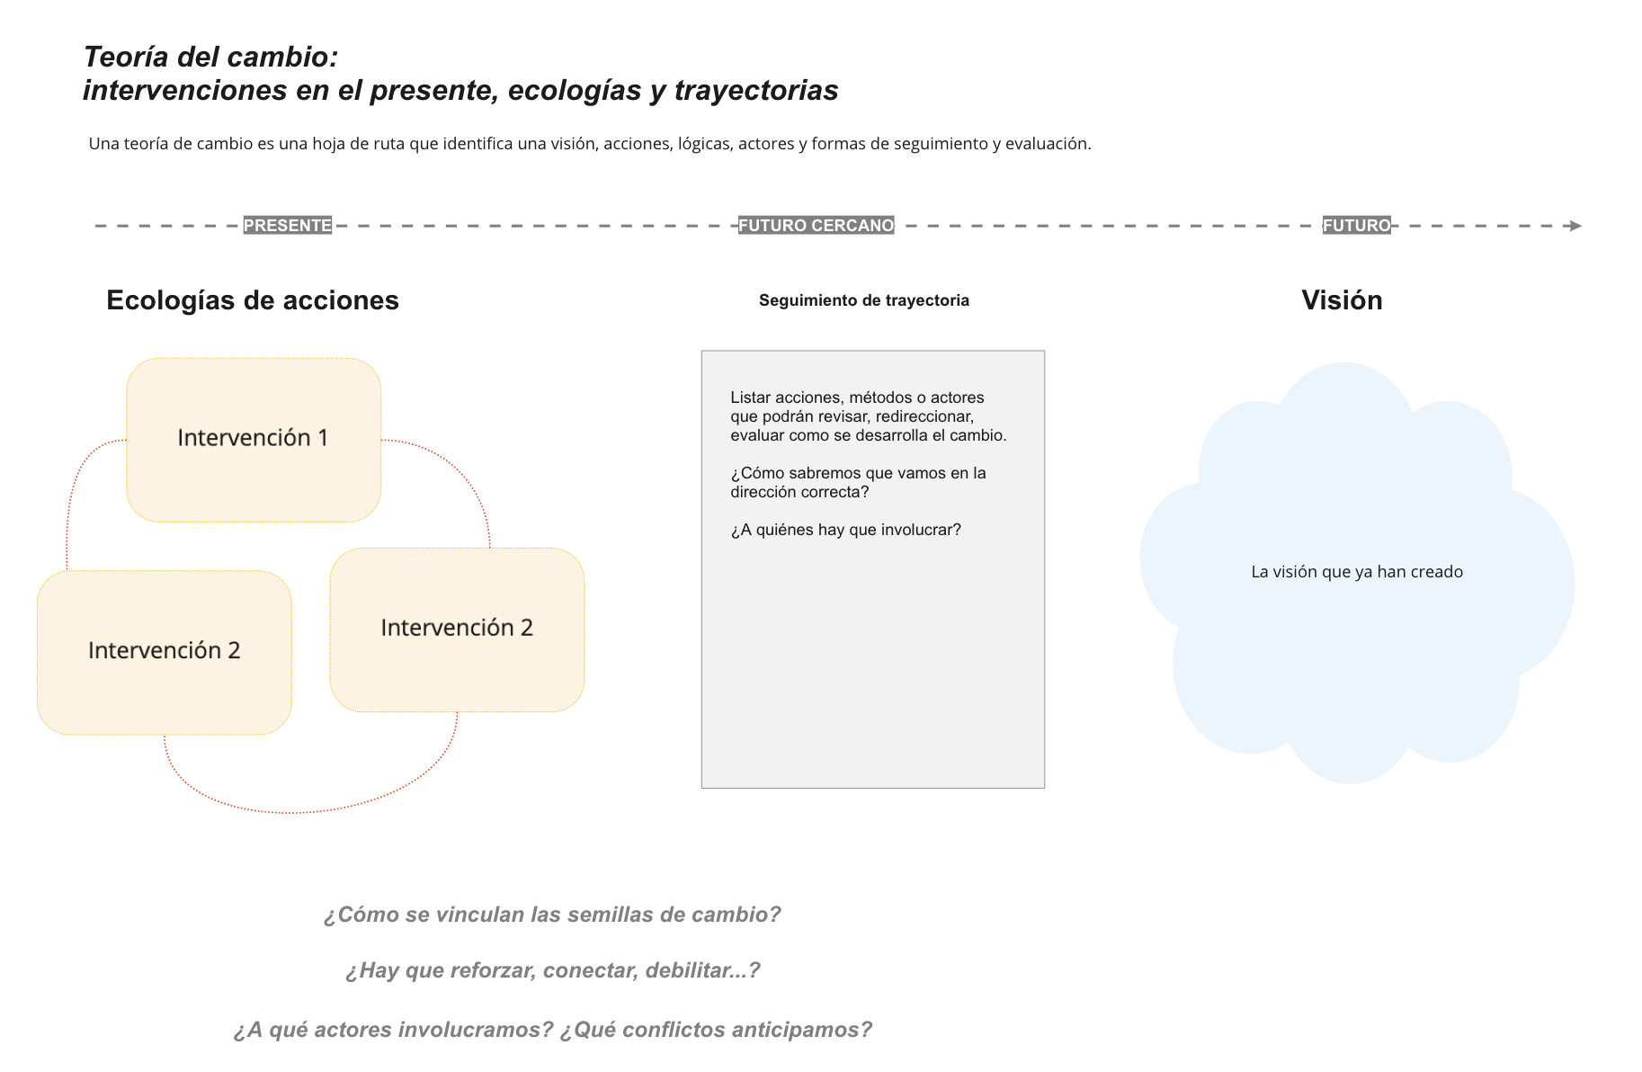
Teoría de Cambio
Es clave para diseñar una ruta de cambio en los procesos de transición, describe la visión común a dónde queremos avanzar, nuestros compañeros de viaje, los actividades y procesos en los cuales nos involucrarnos durante el viaje,
Incluye una justificación de una acción, los supuestos, '.el sistema de creencias que subyace, que explican los mini pasos que conducen a una meta a largo plazo, como la conexiones entre actividades y los resultados de una intervención, considerando los actores y los conflictos posibles.
Notes:
Permite "abrir la caja negra de la causalidad" ,o como un proceso, con énfasis en la participación y reflexión continua o ciclos de aprendizaje diseñados para comprender la relación entre actividades y resultados
facilita un movimiento más allá centrarse en proyectos y programas para una comprensión reflexiva y flexible de cómo el cambio tiene lugar en un contexto y una comunidad determinada, y qué función desempeñan las organizaciones y las intervenciones que podrían contribuir a respaldar dicho cambio.

Slide 4
Desde comprender el problema en el presente
A re-encuadrar el problema en el futuro
Comprender el contexto - Mapa del problema - revisamos sus dimensiones (usamos diferentes lentes)
Mapa de Actores - revisamos quiénes están implicados (o no) y qué intereses hay
Visibilizamos la complejidad y los conflictos - vemos la profundidad
Encontramos áreas de potencial tras haber expandido la comprensión
Identificamos narrativas y marcos presentes
Deconstruimos el problema para encontrar formas de re-encuadrarlo
Generamos visiones a futuro y proyectamos acciones que nos acerquen a ellas,

Slide 5
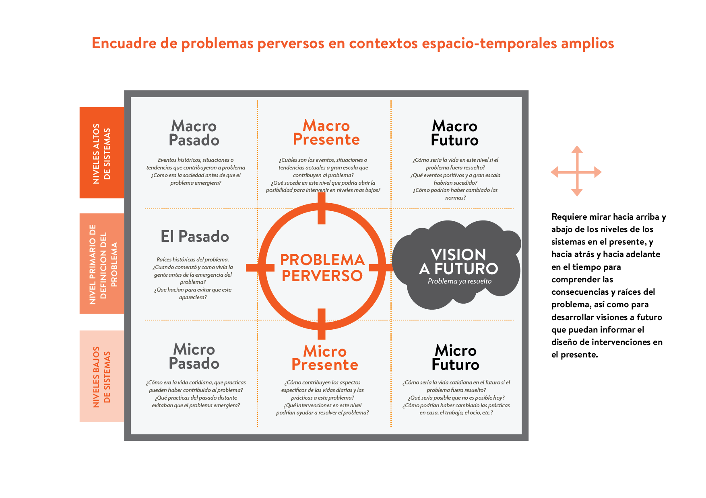
Notes:
SILVANA

Slide 6
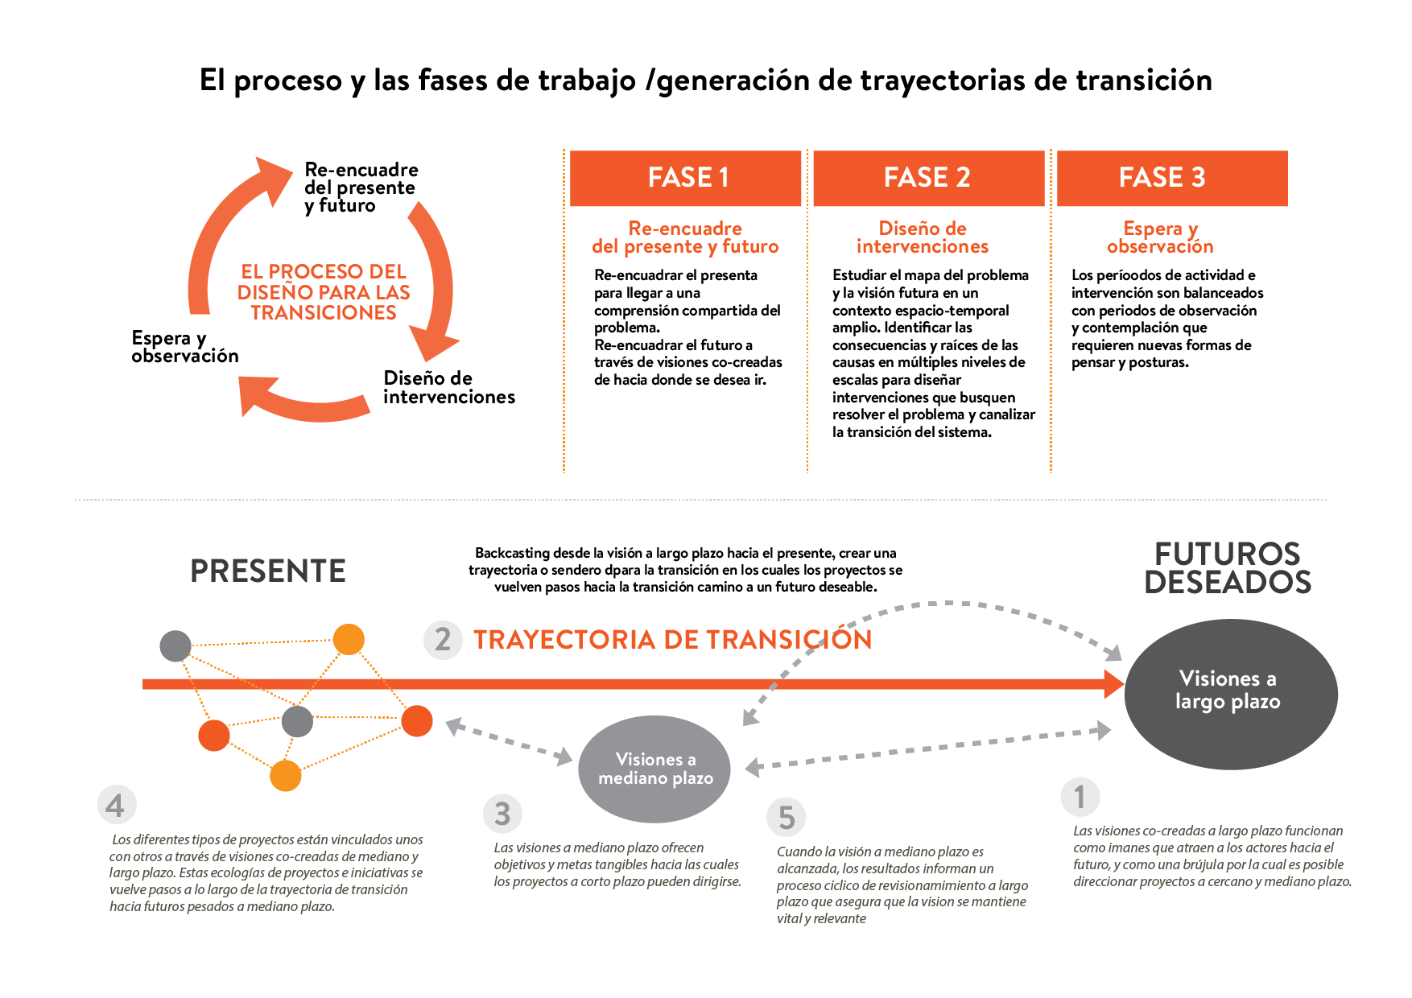
Notes:
SILVANA

Slide 7
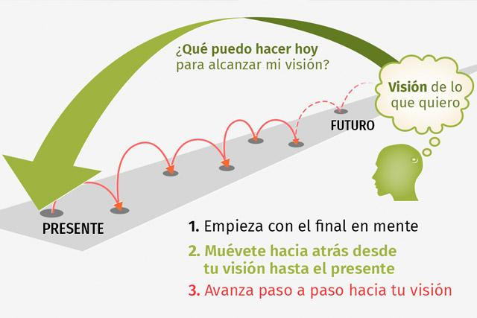
Backcasting: Crear un ruta de transición
Retroceder desde el futuro deseado a largo plazo hasta el presente crea una "vía de transición" a lo largo de la cual las soluciones (ecologias de intervenciones de sistemas) actúan como pasos hacia el futuro.
Notes:
EVALUAR EL PRESENTE: comenzar el proceso intencional de una transición de décadas es como empacar para un viaje y preguntarnos qué queremos llevarnos. Este paso desafía a las partes interesadas a preguntar: 1) ¿Qué quiero dejar atrás? ¿Qué ya no funciona ?; 2) ¿Qué debemos llevar / guardar (para no tirar al bebé con el agua del baño) ?; 3) ¿Qué debemos llevarnos que no tengamos actualmente? (¿Qué innovaciones y prácticas nuevas / existentes pueden interrumpir el "negocio como de costumbre" y ayudar a iniciar la transición?). También debemos preguntarnos "¿hay piezas o 'fragmentos' de la visión ya aquí en el presente?"
http://www.reddetransicion.org/herramientas-post-covid-19-para-una-vida-regenerativa-ii-backcasting-creando-un-nuevo-futuro-a-traves-de-nuestra-accion-cotidiana/
1087 / 5000
Resultados de traducción
Backcasting para crear una ruta de diseño de transición
Retroceder desde el futuro deseado a largo plazo hasta el presente crea una "vía de transición" a lo largo de la cual las soluciones (ecologías de intervenciones de sistemas) actúan como pasos hacia el futuro.

Slide 8
Ecologías
de intervenciones
La mayoría de los enfoques de resolución de problemas se centran en el desarrollo de una única solución para un solo problema. Este enfoque desafía a los equipos a 1) desarrollar 3 o más "soluciones sinérgicas" que estén conectadas entre sí y con la visión y los hitos a largo plazo; 2) situar estas intervenciones en diferentes niveles de escala; 3) incluir intervenciones tanto materiales como no materiales en la ecología.
Condiciones que giran en torno a cambios en: instituciones, calidad en las relaciones entre actores, presencia y acción de determinados actores, capacidades sociales y/o técnicas, comportamientos colectivos/organizacionales/ individuales, actitudes, entornos más conducentes (legales, operativos, físicos, cognitivos, tecnológicos, etc.).

Slide 9
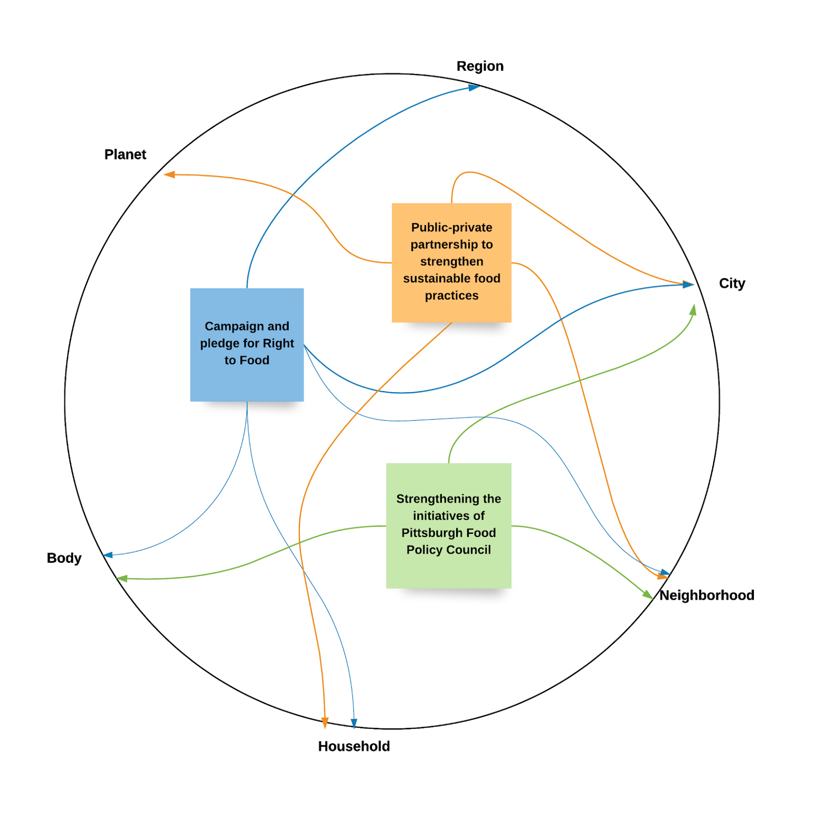
Sinergias acciones en el presente y corto plazo
Buscando diferente tipo de apalancamiento (Meadows)
Ubicados en diferentes áreas o niveles del sistema
Buscar potencial sus conexiones, como se refuerzan
Buscar ver cómo se conectan con los pasos intermedios (trayectoria)

Slide 10
No existe una acción única ni un área o nivel de un sistema en donde se pueda actuar aisladamente. Necesitamos múltiples acciones, en múltiples áreas y escalas, a corto y largo plazo. Cada sacudón al sistema genera efectos inesperados. Debemos intervenir y observar.
Notes:
Revisar motivaciones y campos / areas que tenemos representadas en el curso

Slide 11
Visiones a mediano plazo
En lugar de visiones de soluciones específicas, estos hitos describen escenarios o "momentos" en el tiempo a lo largo de la transición que describen cómo se está transformando la situación.
Estos hitos intentan representar posibilidades, oportunidades, desafíos e incluso posibles fallas que podrían ser parte de una transición; a veces, los avances / radicales emergen del colapso
Hitos en un camino de transición
Notes:
EVALUAR EL PRESENTE: comenzar el proceso intencional de una transición de décadas es como empacar para un viaje y preguntarnos qué queremos llevarnos. Este paso desafía a las partes interesadas a preguntar: 1) ¿Qué quiero dejar atrás? ¿Qué ya no funciona ?; 2) ¿Qué debemos llevar / guardar (para no tirar al bebé con el agua del baño) ?; 3) ¿Qué debemos llevarnos que no tengamos actualmente? (¿Qué innovaciones y prácticas nuevas / existentes pueden interrumpir el "negocio como de costumbre" y ayudar a iniciar la transición?). También debemos preguntarnos "¿hay piezas o 'fragmentos' de la visión ya aquí en el presente?"
“¿Cómo se verían las cosas 35-65 años antes de nuestra llegada a la visión del futuro? ¿Qué habría cambiado, pero qué debería cambiar? En el extremo opuesto, pregunte "¿Cómo sería el futuro a corto plazo (dentro de 10 a 20 años? ¿Cuáles son los principales cambios que serían posibles en este período de tiempo relativamente corto?"

Slide 12
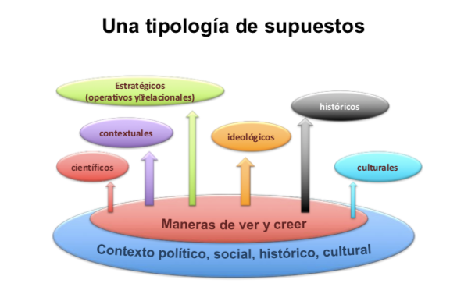
Gestionando los supuestos
La teoría del cambio hace explícito los puntos de vista y supuestos (sistema de creencias) de los involucrados en el proceso.
La gestión de supuestos se centra en explicar por qué nuestra intervención contribuirá eficazmente al cambio deseado que buscamos.

Slide 13
Ejercicio Generar una “visión”

Slide 14
Visión
Un futuro deseable es aquel en el que la prevalencia de obesidad se ha minimizado a partir de entenderla y redefinirla como un desafío sistémico (factores sociales, tecnológicos, ambientales, económicos, políticos y fisiológicos) que requiere una mirada integral. No se verá como un problema puramente médico cuya responsabilidad recae únicamente en los individuos. Una combinación de cambios en ambiente/infraestructura, regulaciones y políticas garantizará un acceso equitativo a alimentos saludables. En 50 años, la infraestructura, el trabajo, la vivienda y la tecnología se conciben de manera que apoyen el bienestar social, económico, físico y ambiental. Las rutinas diarias que permiten tiempo para la recreación activa, cocinar, cultivar alimentos y fortalecer los lazos comunitarios. Una nueva valoración de la salud y el bienestar fomenta el cuidado del cuerpo más allá de lo estético, alrededor de la métafora del cuidado de un jardín o una planta - como evolución constante a lo largo de todo el ciclo de vida; nuevo paradigma que tiene como objetivo permitir que las personas prosperen.

Slide 15
Backcasting y trayectoria
Supuestos, acciones a corto y mediano plazo, estrategia de monitoreo y aprendizaje
Ingresar a:
https://miro.com/app/board/uXjVO2Gw9jg=/
Notes:
https://miro.com/app/board/o9J_l0dkDvw=/

Slide 16
Delineamos
Trayectorias de cambio
Proponer acciones y/o vínculos necesarios para avanzar en esa trayectoria de cambio
Identificar palancas de cambio (acciones con diferente tracción) o áreas de acción con potencial multiplicador (semillas)
Identificar posibles conflictos, desafíos pero también éxitos y aprendizajes
Notes:
ver si agregar?????

Slide 17
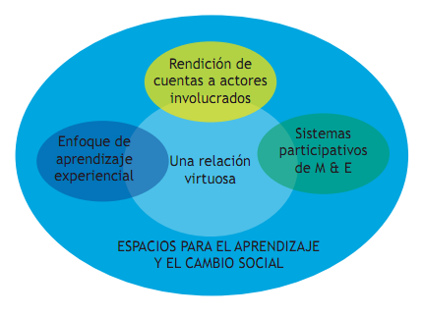
Monitoreo y evaluación
Espacio para el aprendizaje y el cambio social

Slide 18
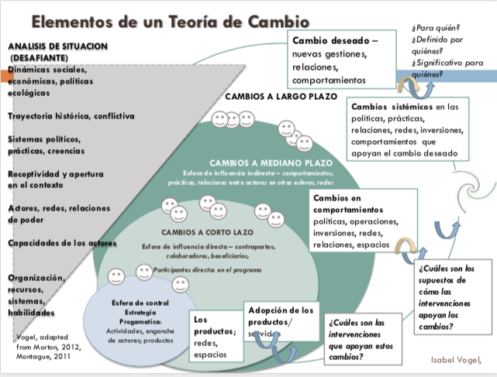

Slide 19
Gracias!
Cristina Zurbriggen – criszurbriggen@gmail.com

